Slide 1

Requerimientos técnicos

Slide 2
Requerimientos técnicos a considerar
Alfabetizadores con:
  Cuenta de correo electrónico activa
  Conocimiento sobre el uso básico de un equipo de cómputo
  Disciplina para estudio del curso en línea
Formación o acompañamiento durante el registro y la respectiva confirmación
Formación para conocer las características del curso:
  Guardado y revisión de actividades y Carpeta del alfabetizador
  Impresión y control de Constancias
  Difusión de los datos del Responsable estatal para reportar problemas operativos, técnicos o de contenido
  Periodo de baja por inactividad (2 meses)

Slide 3
Requerimientos técnicos a considerar
Durante la operación
  Conectar los 10 equipos de cómputo de la Plaza comunitaria
  Ingresar, al menos 5 equipos, al curso en línea Para ser Alfabetizador. Los restantes al MEVyT en línea, Curso en línea Para ser Asesor del MEVyT, acceso a cursos en el portal y Bitácora en línea, SASA, etcétera
  Se sugiere que se haga en los tiempos de mayor concurrencia de usuarios en la Plaza comunitaria
  Ingresar a las páginas para medir la conectividad actual con aplicaciones en línea y a distancia en tiempo real
    Para mayor referencia http://www.xatakaon.com/servicios-en-la-red/test-de-velocidad-como-medir-la-velocidad-de-tu-conexion-a-internet

Slide 4
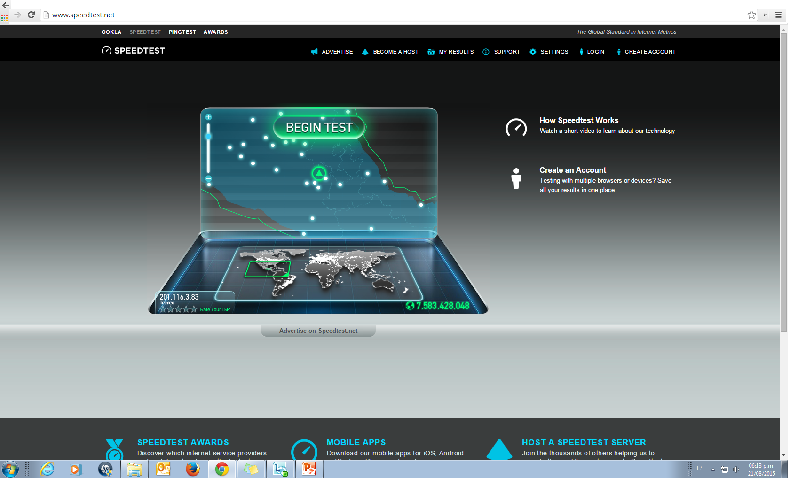
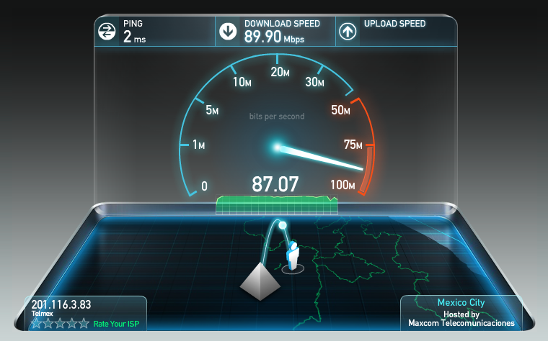
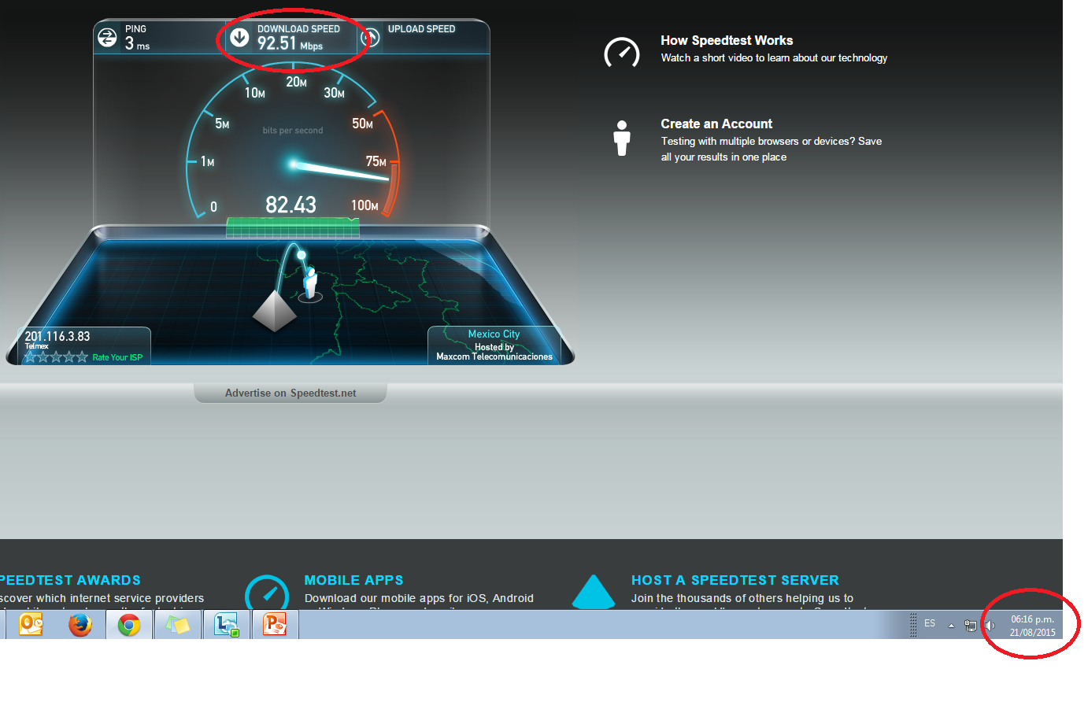
Requerimientos técnicos a considerar
Ingresar a cualquier sitio para medición de conectividad en tiempo real
  http://www.speedtest.net/
  http://www.speed.io/
Iniciar test de verificación
Concluir test y anotar velocidad detectada
Realizar impresión de pantalla (Impr Pant)
Considerar la toma de fecha y hora
Documentar

Slide 5
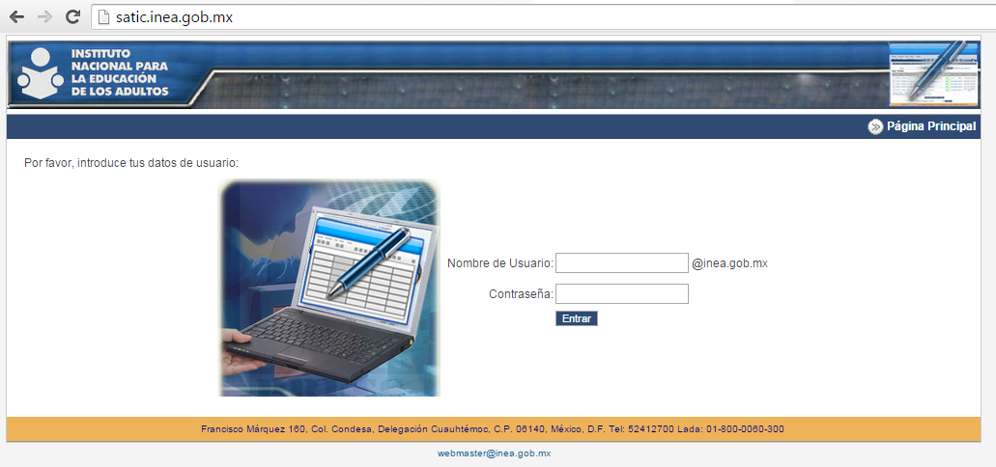
Requerimientos técnicos a considerar
Responsable estatal con registro al Sistema de Atención a Tecnologías de la Información y Comunicaciones (SATIC), para el reporte de incidencias de carácter técnico a Oficinas centrales
  Si no tiene acceso al SATIC, el DPET puede gestionar el acceso, enviar la siguiente información a lmatamoros@inea.gob.mx
    Nombre completo
    Área de adscripción
    Número de cobro
    Puesto
    Correo electrónico institucional

Slide 6
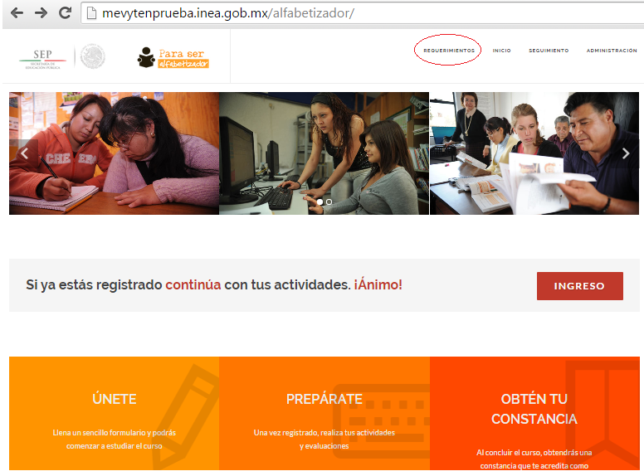
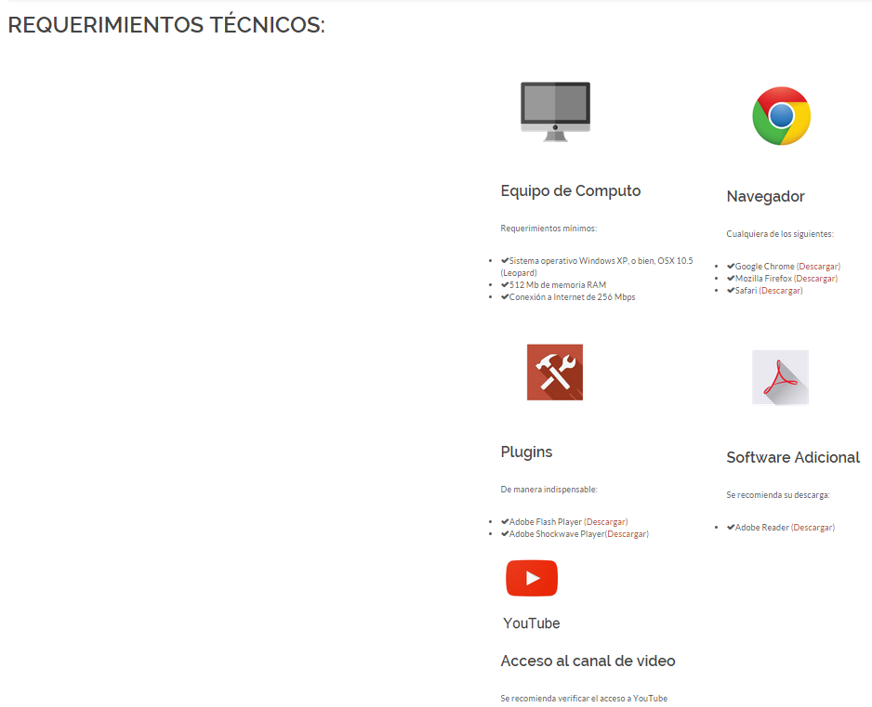
Requerimientos técnicos a considerar
Ubicación de Plazas comunitarias con conectividad óptima (ADSL), mínimo 2 Megas
  http://mevytenprueba.inea.gob.mx/alfabetizador/requisitos.html
Si requieren otras unidades operativas que no son Plazas comunitarias para que puedan ingresar, enviar formato adjunto, para darlos de alta en el catálogo

Slide 7
Requerimientos técnicos a considerar
Durante la operación
  Revisar actividades que se realizan en la Plaza (Por ejemplo: aplicación de exámenes)
  Identificar tiempos y horarios de acceso a la Plaza comunitaria para estudiar el curso en línea Para ser Alfabetizador
  Revisar que todos los equipos de cómputo y servidor funcionen
  Contar con energía eléctrica

Slide 8


Secuencia para el registro adecuado al curso en línea

Slide 9
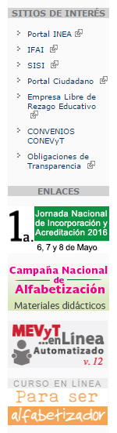
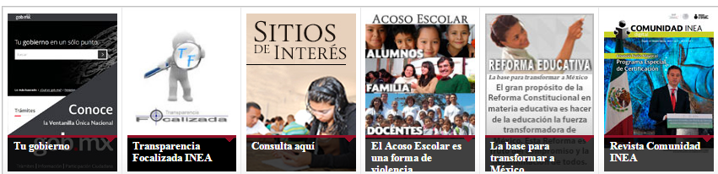
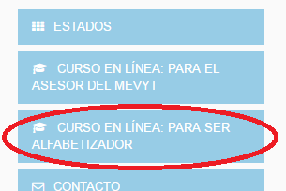

Paso 1.
Ingresar al curso con la siguiente dirección: http://mevytenprueba.inea.gob.mx/alfabetizador/
http://conevyt.org.mx
O desde los portales institucionales
http://www.inea.gob.mx
http://conevyt.org.mx
http://www.ineaformate.conevyt.org.mx/

Slide 10
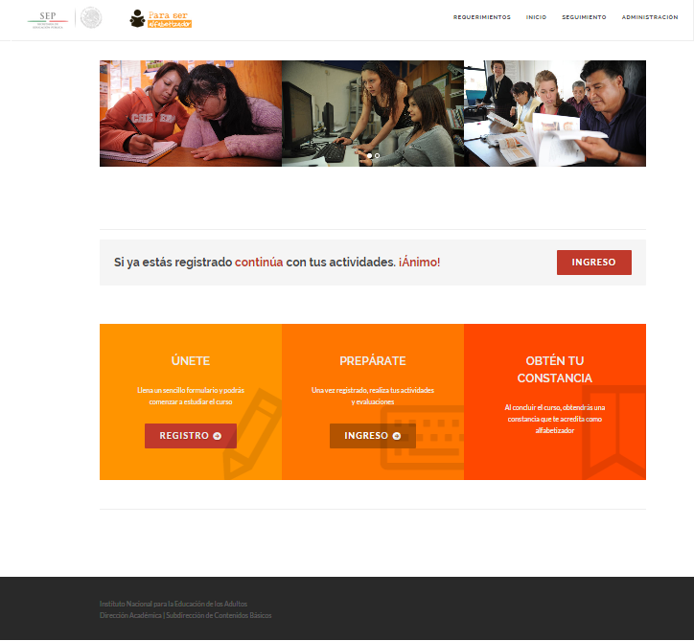
Paso 2.
Seleccionar el botón de registro

Slide 11
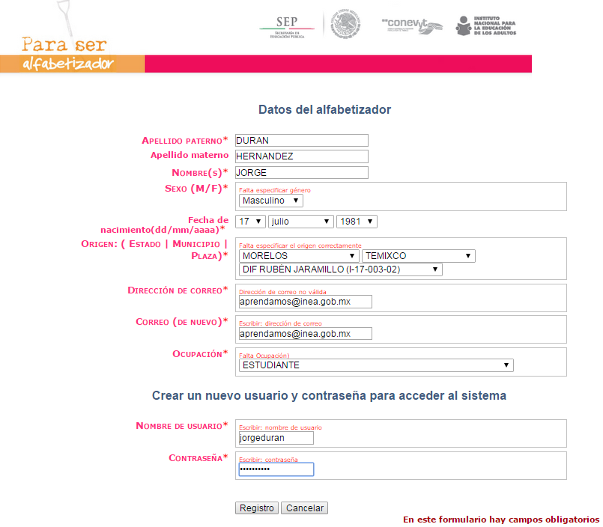
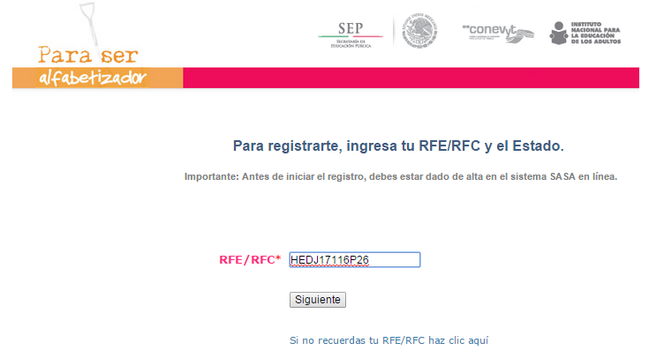
Paso 3.
Paso 4.
Ingresa todos los datos que se te piden.
Recuerda que tiene que ser un correo electrónico válido, ya que se te enviará un correo de confirmación.
Ingresa tu RFC.
Si no conoces tu RFC, ingresa al vínculo para generarlo, llena los campos con tus datos. Te guiará paso a paso.
Cuando tengas tu RFC regístralo y debes dar clic en el botón de Siguiente.
Da clic en el botón
Atención
Asegúrate de que tu nombre esté como en tu Acta de nacimiento, ya que como lo escribas aparecerá en tu Constancia.
¡No habrá cambios!

Slide 12
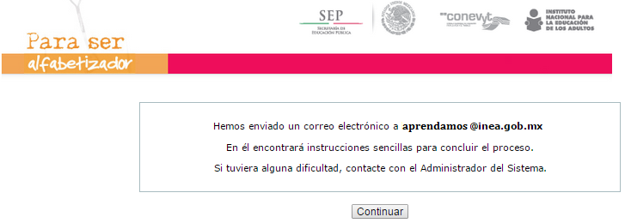
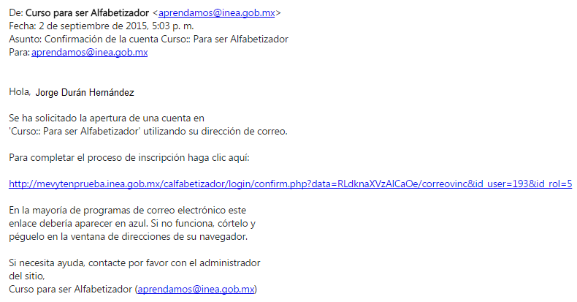
Paso 5.
Paso 6.
Este es un ejemplo del correo de confirmación que recibirás
Debes dar clic en el botón de Confirmar.
Da clic en el vínculo para confirmar tu registro al curso

Slide 13
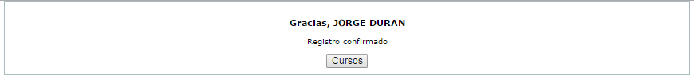
Paso 7.
Paso 8.
El paso número 8 es muy importante, si no seleccionas Registrarte a un curso, no quedarás matriculado y, por lo tanto, no podrás realizar las autoevaluaciones para obtener tu Constancia.
Aparecerá una pantalla que indica que tu registro ha sido confirmado.
Atención
Hasta este momento sólo te has registrado, falta
matricularte en el curso.
Aparecerá una pantalla que indica que debes registrarte a un curso, deberás dar clic.
Da clic en el botón Cursos.

Slide 14
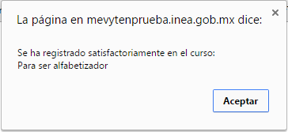
Paso 9.
Paso 10.
Luego, el sistema te dará opciones y debes seleccionar lo siguiente:
Tipo de curso: Cursos de formación
Curso: Para ser alfabetizador
Te aparecerá el siguiente mensaje, con el que se confirma tu matriculación al curso en línea Para ser alfabetizador.
Da clic en aceptar para continuar
Si no te aparece este mensaje entonces algo se ha realizado erróneamente. Ponte en contacto con tu Responsable estatal para que te apoye.
Para finalizar da clic en el botón Registrar.

Slide 15
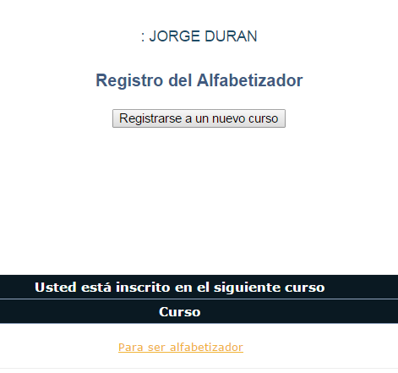
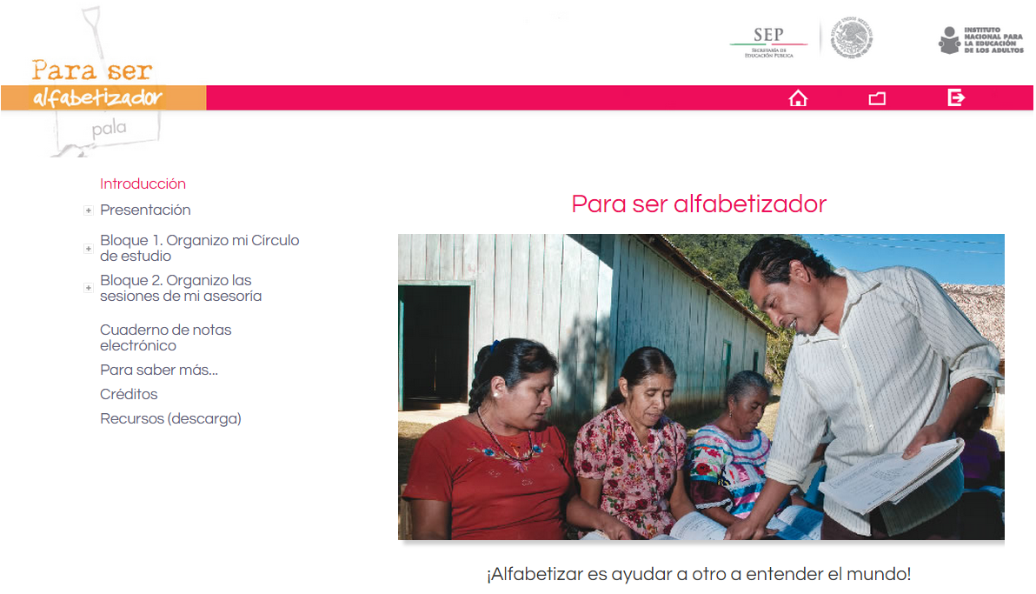
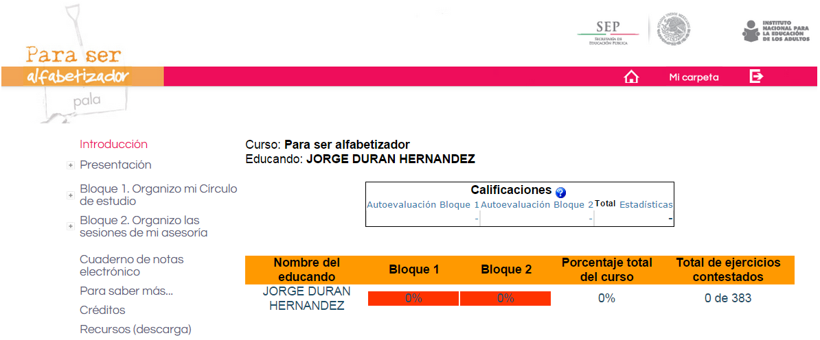
Paso 11.
Paso 12.
¡Muy bien!
Ahora puedes comenzar a estudiar tu curso en línea.
Da clic en el vínculo Para ser alfabetizador

Slide 16
Sitio de pruebas
http://mevytenprueba.inea.gob.mx/alfabetizador_pruebas

